Slide 1
Η μαζα και το βαροσ

Slide 2
Ποιο από τα 3 αντικείμενα είναι πιο εύκολο να μετακινήσει το παιδάκι;
Αυτό που έχει μικρότερη μάζα.

Slide 3
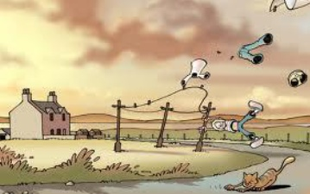
Το σώμα που αντιστέκεται περισσότερο στη μετακίνησή του από το φύσημα του αέρα έχει μεγαλύτερη μάζα.

Slide 4
Τι είναι τελικά η μάζα;
Μάζα είναι η ποσότητα της ύλης που περιέχεται σε ένα σώμα.

Slide 5
Πως μετράμε τη μάζα των σωμάτων;
Την μάζα των σωμάτων την μετράμε με ζυγό σύγκρισης με ίσους βραχίονες, δηλαδή ζυγαριά.

Slide 6
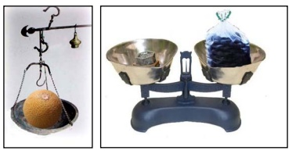
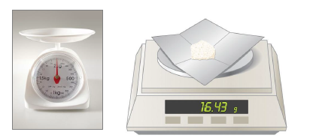
Όργανα μέτρησης μάζας

Slide 7
Μονάδες μέτρησης μάζας
Θεμελιώδης μονάδα μέτρησης της μάζας είναι το ένα χιλιόγραμμο το γνωστό σε όλους μας κιλό. Συμβολίζεται kg.
Άλλες μονάδες είναι το γραμμάριο (g) και ο τόνος (tn).
1 τόνος = 1000 kg
1 kg = 1000 g

Slide 8

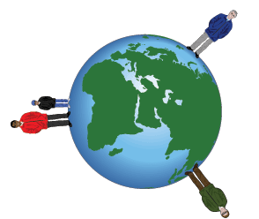
Τι σημαίνει βάρος;
Κρατάμε στο χέρι ένα αντικείμενο. Το νιώθουμε να σπρώχνει το χέρι μας προς τα κάτω. Όταν το αφήσουμε, κινείται προς το έδαφος, πέφτει, γιατί η Γη τραβά όλα τα σώματα προς το μέρος της.
Βάρος είναι η ελκτική δύναμη με την οποία η Γη έλκει ένα σώμα.

Slide 9
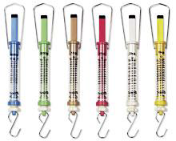
Μονάδα μέτρησης δύναμης είναι
Όργανο μέτρησης της δύναμης είναι το δυναμόμετρο
1 Ν (Newton)
Είναι η δύναμη που ασκεί ένα μήλο μάζας 100 g στο χέρι μας
Από τον Isaac Newton

Slide 10
Διαφορεσ μαζασ βαρουσ

Slide 11
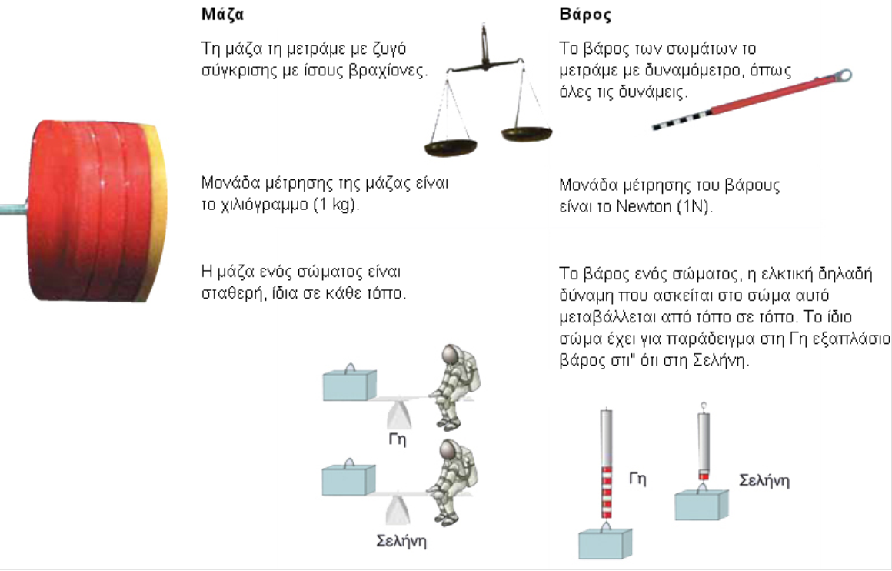

Slide 12
Υπολογισμός βάρους αντικειμένου
Με πολλαπλασιασμό της τιμής της μάζας επί έναν αριθμό που είναι περίπου ίσος με 9,8, αντιπροσωπεύει τη γήινη βαρύτητα και εξαρτάται από το πόσο μακριά βρίσκεται το σώμα από το κέντρο της Γης.
Προσοχή η μάζα πρέπει να έχει μετρηθεί σε κιλά.
w=mx9,8

